Slide 1
2024 Unity 소수전공
0. 수업 소개

Slide 2
목차
1. 강사 소개
2. 수업 소개 및 일정 안내
3. 프로젝트 안내

Slide 4

1. 강사 소개
안녕하세요!
이우령

Slide 5
1. 강사 소개
RG (현 시리얼) 18기 부장
경북대학교 컴퓨터학부
선린 강의 및 대회 심사 4년차
이우령

Slide 6


1. 강사 소개
QA, 개발자, 스태프

Slide 7
1. 강사 소개
카카오톡 : WooLyung
깃허브 : WooLyung
디스코드 : woolyung
이우령

Slide 9
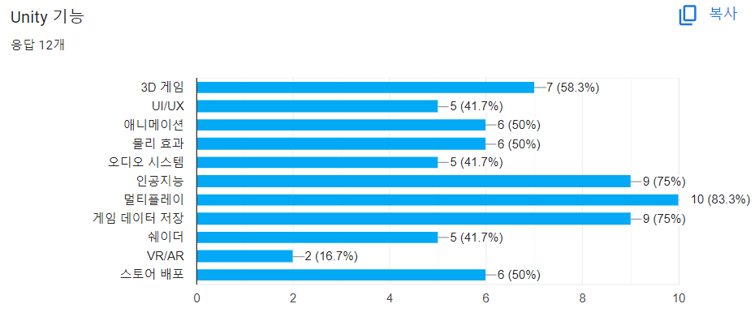
2. 수업 소개 및 일정 안내

Slide 10
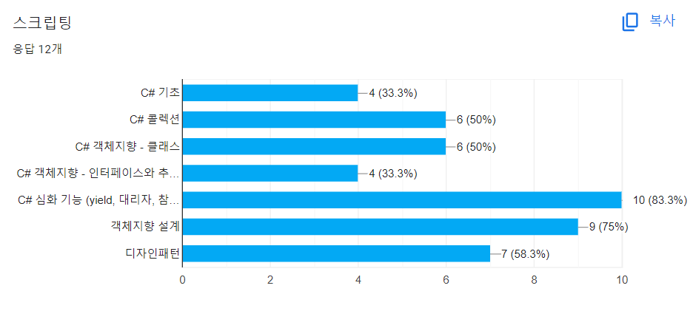
2. 수업 소개 및 일정 안내

Slide 11
2. 수업 소개 및 일정 안내
수업 진행 방식
1. 이론과 실습의 병행 (약 3:7 비율)
2. 수업 기간동안 하나의 프로젝트를 개발
3. 프로젝트에 대한 개인 추가 기능 개발 및 발표

Slide 12
2. 수업 소개 및 일정 안내
수업 일정
19
20
21
22
23
24
25
26
27
28
29
30
31
1
2
3
4
5
6
7
8
9
10
11
12
13
14
15
16
17
18
19
20
21
22

Slide 14
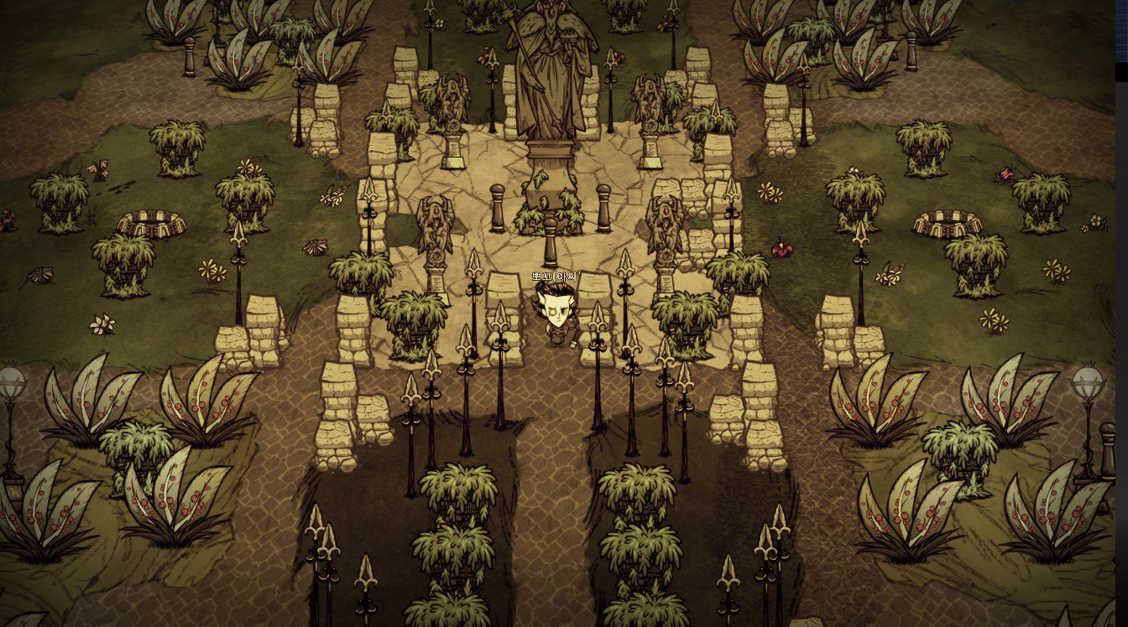
3. 프로젝트 안내
진행 프로젝트 : 탑 뷰 생존 및 액션

Slide 15
3. 프로젝트 안내
주요 요소
1. 플레이어의 상태, 전투, 행동
2. 적과 아군의 행동 인공지능
3. 인벤토리와 조합
4. 온라인 자원 공유
5. 게임 데이터 저장

Slide 16
3. 프로젝트 안내
플레이어의 상태, 전투, 행동
플레이어 캐릭터가 가지고 있는 내부적인 상태와 전투를 포함한 행동
일반적으로 행동과 상태를 정의할 수 있도록 플레이를 설계

Slide 17
3. 프로젝트 안내
적과 아군의 행동 인공지능
적과 아군이 환경과 상호작용할 수 있도록 인공지능을 설계
딥러닝이 아닌, 고도화된 상태 기계 기반의 인공지능

Slide 18
3. 프로젝트 안내
인벤토리와 조합
간단한 인벤토리 시스템과 이를 이용한 조합
인벤토리 시스템과 연동되는 아이템 시스템

Slide 19
3. 프로젝트 안내
온라인 자원 공유
다른 플레이어와의 자원 공유 시스템
구현하기 간단한 멀티플레이 요소 중 하나

Slide 20
3. 프로젝트 안내
게임 데이터 저장
파일 시스템을 이용한 게임 데이터 저장 및 불러오기
일반화된 게임 데이터 저장 방법

Slide 21
3. 프로젝트 안내
프로젝트 깃허브
https://github.com/WooLyung/2024-Unity-Lecture
모든 강의 자료와 프로젝트 파일은 깃허브에 올라갈 예정
부족한 내용이나 프로젝트 전체 소스 코드는 깃허브 참고

